Slide 1

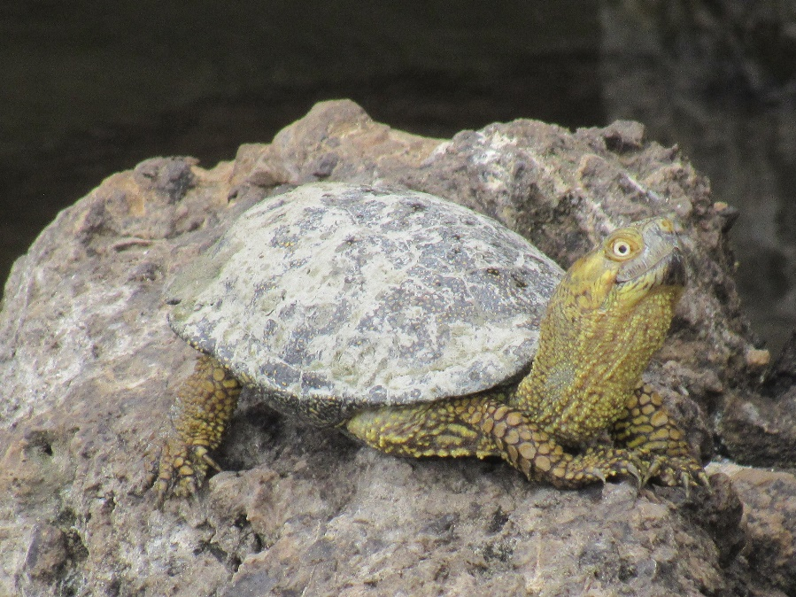
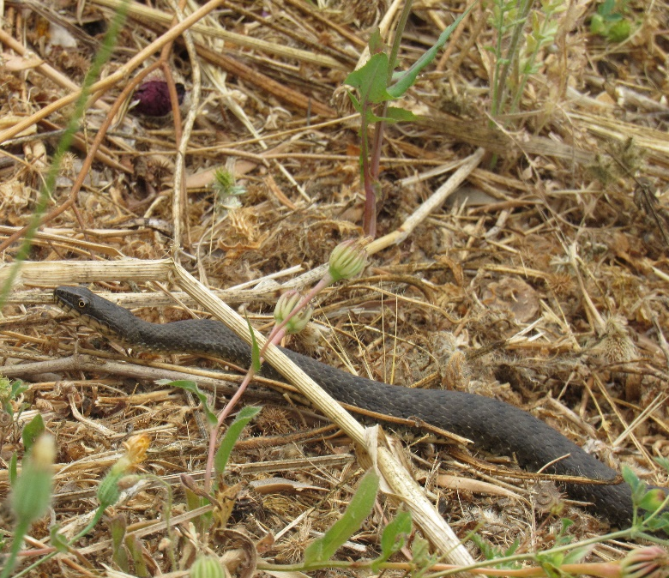
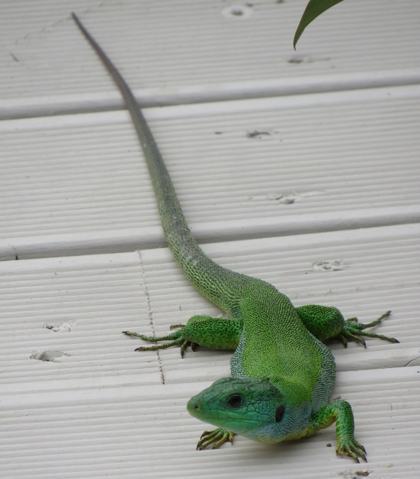
Μάθημα: Βιολογία και Διαχείριση Άγριας Πανίδας
Θεματική ενότητα: Τα Eρπετά
Τμήμα Περιβάλλοντος - Σχολή Περιβάλλοντος – Ιόνιο Πανεπιστήμιο
Εισηγητής: Γεώργιος Καρρής Βιολόγος MSc/PhD
Aναπληρωτής Καθηγητής
email: gkarris@ionio.gr
Aκ. έτος: 2025-2026

Slide 2
Αρσενική Βαλκανόσαυρα (Podarcis tauricus) από τη νησίδα Άρπυια. Το συγκρότημα
των Στροφάδων βρίσκεται σε απόσταση 26 ναυτικών μιλίων από την Πελοπόννησο και 27 από τη Ζάκυνθο και αποτελείται από δύο νησίδες, την Σταμφάνη και την Άρπυια, που απέχουν λίγο μεταξύ τους. Παρ’ όλα αυτά, το κάθε νησάκι φιλοξενεί διαφορετικό είδος
σαύρας της Οικογένειας Lacertidae. Στη Σταμφάνη απαντάται η Σαύρα του Μοριά (Alguroides moreoticus) ενώ στην Άρπυια η Βαλκανόσαυρα. Ο πληθυσμός της τελευταίας χαρακτηρίζεται από εντονότατο φυλετικό
διμορφισμό ως προς το μέγεθος: τα αρσενικά άτομα μπορεί να είναι μέχρι και διπλάσια σε μέγεθος από τα θηλυκά και να ζυγίζουν μέχρι και επτά φορές περισσότερο! Μια από τις πολλές ιδιαίτερες ιστορίες των ελληνικών Ερπετών (φωτ. Π. Παφίλης).

Slide 3
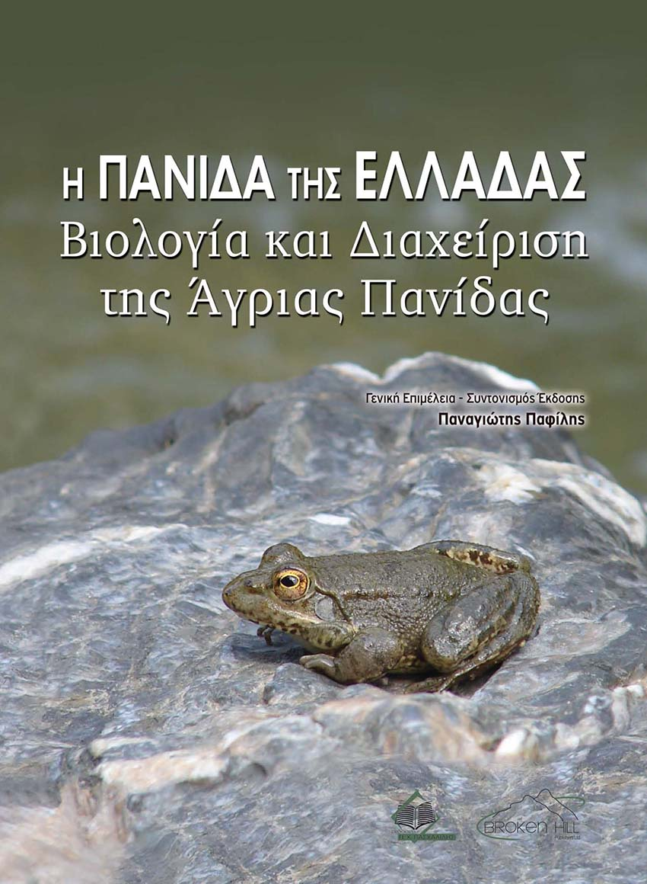
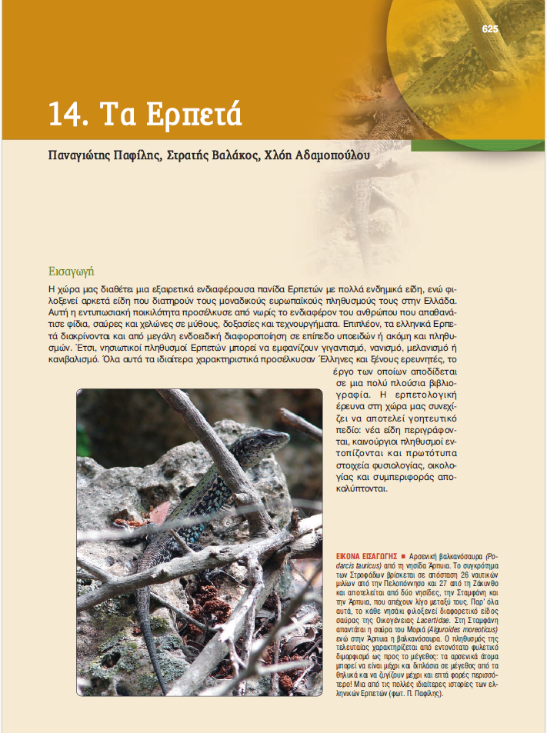
Η Πανίδα της Ελλάδας-Βιολογία και Διαχείριση της Άγριας Πανίδας 2020. Παφίλης, Π. (Γενική Επιμέλεια – Συντονιστής Έκδοσης), BROKEN HILL PUBLISHERS LTD. ΙSBN: 9789925575053

Slide 4

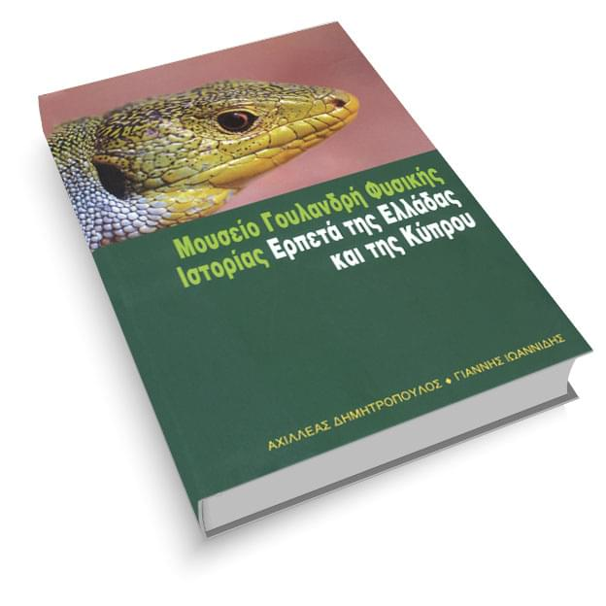

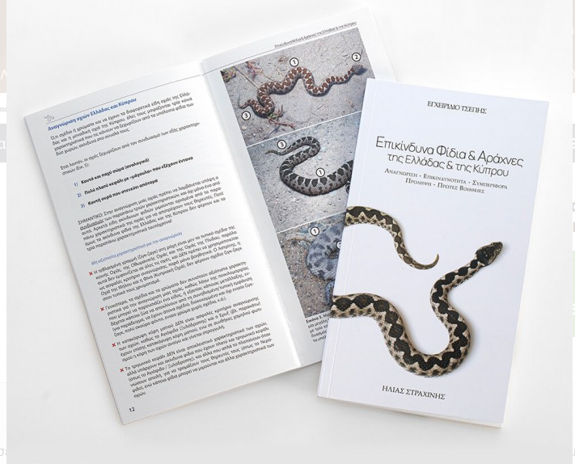
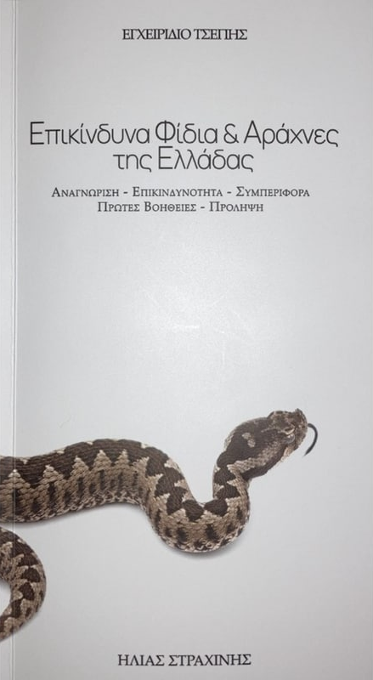
Βιβλιογραφία για τα Ερπετά

Slide 5
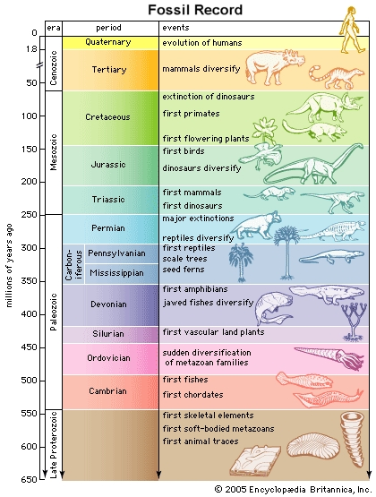
Διακυμάνσεις στη βιοποικιλότητα ανά γεωλογική περίοδο: Η εμφάνιση των Eρπετών και Αμφιβίων
Έκρηξη βιοποικιλότητας στην περίοδο του Καμβρίου (πριν από 550 εκ χρόνια), η οποία δε συνεχίστηκε και σε άλλη γεωλογική περίοδο
Υπήρχαν σχετικά λίγα είδη κατά τη διάρκεια του Παλαιοζωικού και στις αρχές του Μεσοζωικού αιώνα (αν και οι απόψεις διίστανται)
Στο τέλος του Τριτογενούς και στην αρχή του Τεταρτογενούς (Πλειστόκαινο) κορυφώθηκε η αύξηση της βιοποικιλότητας, με την παρουσία περισσότερων ειδών και ανώτερων ταξινομικών ομάδων πανίδας και χλωρίδας (χερσαίων και θαλάσσιων ζωικών και φυτικών οργανισμών), από οποιαδήποτε άλλη περίοδο στο παρελθόν
Σήμερα ζούμε στο Τεταρτογενές, εποχή που χαρακτηρίζεται από μείωση της βιοποικιλότητας, η οποία σχετίζεται με τις αλλαγές του κλίματος και με την ολοένα αυξανόμενη και περισσότερο πολύπλοκη ανθρώπινη δραστηριότητα

Slide 6
Το προφιλ των ΕΡΠΕΤΩΝ στην Ελλάδα
Η Ελλάδα διαθέτει μια εξαιρετικά ενδιαφέρουσα πανίδα Ερπετών με πολλά ενδημικά είδη, ενώ φιλοξενεί αρκετά είδη που διατηρούν τους μοναδικούς ευρωπαϊκούς πληθυσμούς τους.
Αυτή η εντυπωσιακή ποικιλότητα προσέλκυσε από νωρίς το ενδιαφέρον του ανθρώπου που απαθανάτισε φίδια, σαύρες και χελώνες σε μύθους, δοξασίες και τεχνουργήματα.
Τα ελληνικά Ερπετά διακρίνονται και από μεγάλη ενδοειδική διαφοροποίηση σε επίπεδο υποειδών ή ακόμη και πληθυσμών. Έτσι, νησιωτικοί πληθυσμοί Ερπετών μπορεί να εμφανίζουν γιγαντισμό, νανισμό, μελανισμό ή κανιβαλισμό.
Στην Ελλάδα νέα είδη περιγράφονται, καινούργιοι πληθυσμοί εντοπίζονται και πρωτότυπα στοιχεία φυσιολογίας, οικολογίας και συμπεριφοράς αποκαλύπτονται.
Η μελέτη των Ερπετών είναι ιστορικά συνυφασμένη με αυτή των Αμφιβίων. Εν μέρει αυτό οφείλεται σε κάποια χαρακτηριστικά, όπως η εξωθερμία, που μοιράζονται οι δύο ομοταξίες.
Χρήση των όρων «ερπετοπανίδα» και «ερπετολογία» οι οποίοι αφορούν και τις δύο ομάδες.

Slide 7
Ομοταξία των Ερπετών (βασικά χαρακτηριστικά Ι)
Η Ομοταξία των Ερπετών (Reptilia, λατ. reptile = έρπω) περιλαμβάνει τέσσερις Τάξεις οι οποίες, παρότι διαφέρουν έντονα στην εξωτερική τους εμφάνιση, φέρουν κάποια κοινά μορφολογικά γνωρίσματα.
Όλα τα μέλη της Ομοταξίας φέρουν έντονα κερατινοποιημένες φολίδες.
Η επιδερμίδα είναι καλά ανεπτυγμένη και φέρει πολλά υδρόφοβα λιπίδια που περιορίζουν σημαντικά τις απώλειες νερού μέσω αφυδάτωσης. Το πιο σημαντικό της όμως στοιχείο είναι η παραγωγή ενός ιδιαίτερου τύπου κερατίνης, της β-κερατίνης, η οποία είναι πολύ πιο σκληρή από τις άλλες μορφές κερατίνης που συναντώνται στο ζωικό Βασίλειο και αποτελεί το κύριο συστατικό κατασκευής των φολίδων.
Οι επιδερμικές φολίδες αλλάζουν, συνήθως περισσότερες από μια φορά κατά τη διάρκεια του χρόνου, και αντικαθίστανται από νέες σε μια εντυπωσιακή διαδικασία που είναι γνωστή ως έκδυση. Τα φιδοπουκάμισα, που σε κάποιες περιπτώσεις μπορεί να βρεθούν απολύτως άθικτα, είναι το αποτέλεσμα της εποχικής έκδυσης. Αντίθετα, στους κροκόδειλους, οι φολίδες είναι μόνιμες αλλά μεγαλώνουν σε μέγεθος και πάχος προκειμένου να αντισταθμιστούν οι φθορές που υφίστανται.
Στις χελώνες οι φολίδες έχουν τροποποιηθεί σε οστέινες δερμικές πλάκες και νέα στρώματα κερατίνης εμπλουτίζουν τα παλαιότερα, παραγώμενα από τις κατώτερες στιβάδες της επιδερμίδας.
Όλες οι Τάξεις των Ερπετών φέρουν καλά αναπτυγμένη γλώσσα. Επειδή κανένα από τα μέλη της Ομοταξίας δεν μπορεί να μασήσει την τροφή του, η γλώσσα λειτουργεί ως υποβοηθητικό όργανο κατά τον χειρισμό της λείας και την κατάποση.
Στις χελώνες των γλυκών νερών του Γένους Chelydra, η γλώσσα, που είναι πολύ στενή και μοιάζει με σκουλήκι, χρησιμοποιείται σαν δόλωμα ώστε να παρασύρει μικρά ψαράκια κυριολεκτικά μέσα στο στόμα τους.
Στα Φολιδωτά, η γλώσσα έχει την περίφημη διχαλωτή εμφάνιση και ο ρόλος της είναι ιδιαίτερα σημαντικός.

Slide 8
Ενήλικο σαμιαμίδι (Mediodactylus kotschyi) κατά τη διάρκεια της ανοιξιάτικης έκδυσης (φωτ. Π. Παφίλης).

Slide 9
Πλήρες έκδυμα από αγιόφιδο (Telescopus fallax) από τη Σταμφάνη στις Στροφάδες (φωτ. Π. Παφίλης).

Slide 10
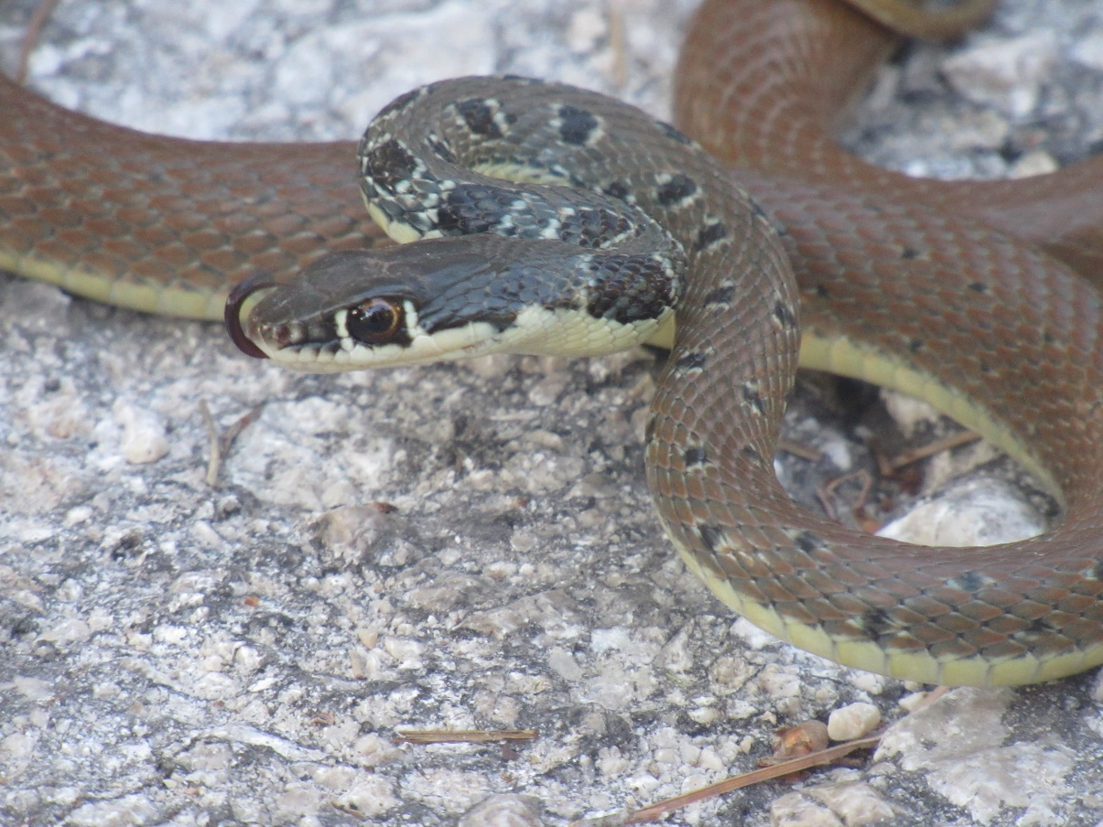
Ομοταξία των Ερπετών (βασικά χαρακτηριστικά Ι)
Στα Φολιδωτά, η γλώσσα έχει την περίφημη διχαλωτή εμφάνιση και ο ρόλος της είναι ιδιαίτερα σημαντικός.
Στην συγκεκριμένη ομάδα ένας από τους πολύ βασικούς τρόπους αντίληψης του περιβάλλοντος, πέραν της όρασης και της ακοής, είναι και η ανάλυση χημικών ερεθισμάτων. Η διχαλωτή γλώσσα συλλαμβάνει χημικά μόρια από το περιβάλλον και στη συνέχεια, όταν αποτραβηχτεί στο εσωτερικό του στόματος, οι δύο της άκρες αποθέτουν αυτές τις ουσίες σε δύο ειδικές θέσεις στον ουρανίσκο.
Εκεί βρίσκονται εντοπισμένες μάζες νευρικών κυττάρων που περιέχουν υποδοχείς εξειδικευμένους στην ανάλυση μη υδατοδιαλυτών χημικών μορίων. Πρόκειται για το όργανο του Jacobson, ένα υνιδορρινικό όργανο που εδράζεται στην οροφή της στοματικής κοιλότητας και είναι επενδεδυμένο με οσφρητικό χημειοαισθητήριο επιθήλιο.
Τα χημικά μόρια που φτάνουν στο όργανο του Jacobson αναλύονται και στη συνέχεια η πληροφορία μεταβιβάζεται στον εγκέφαλο. Με τον τρόπο αυτό, ένα φίδι ή μια σαύρα που βγάζουν πολλές φορές την γλώσσα τους, προσπαθούν να αντιληφθούν το περιβάλλον τους και να εκτιμήσουν την πιθανότητα κινδύνου ή εύρεσης λείας.
Σαΐτα με ανεπτυγμένη τη διχαλωτή γλώσσα (φωτ. Γ. Καρρής).

Slide 11
Νερόφιδο (Natrix natrix) που εξερευνά το περιβάλλον του συλλέγοντας χημικά μόρια με τη διχαλωτή του γλώσσα (φωτ. C. Donihue).

Slide 12
Βασικό βιολογικό γνώρισμα ερπετών
Το βασικό χαρακτηριστικό που σμιλεύει κάθε παράμετρο της βιολογίας των Ερπετών είναι η εξωθερμία.
Σε αντίθεση με τα ενδόθερμα ζώα που μπορούν και παράγουν ικανά ποσά μεταβολικής θερμότητας προκειμένου να διατηρήσουν σταθερή τη θερμοκρασία του σώματός τους, τα εξώθερμα παρουσιάζουν μεταβαλόμενη θερμοκρασία σώματος την οποία ρυθμίζουν πρωτίστως με κατάλληλες συμπεριφορικές αποκρίσεις.
Παρότι τα Ερπετά δεν είναι τα μόνα εξώθερμα Σπονδυλόζωα, η θερμορύθμιση στην Ομοταξία είναι αρκετά πιο έντονη καθώς τα ζώα αυτά ζουν σε σαφώς πιο ετερογενή θερμικά περιβάλλοντα σε σύγκριση, για παράδειγμα, με τα Αμφίβια. Σε κάποιες περιπτώσεις ιδιαίτερα μεγαλόσωμων Ερπετών, όπως η δερματοχελώνα (Dermochelys coriacea), είναι δυνατή η παραγωγή θερμότητας και μέσω μεταβολισμού σε ένα ενδιάμεσο, υβριδικό πρότυπο, οπότε χρησιμοποιείται ο όρος γιγαντοθερμία.
Το βασικό πλεονέκτημα της εξωθερμίας είναι οι μειωμένες ενεργειακές απαιτήσεις των οργανισμών που την εφαρμόζουν καθώς η οδός παραγωγής μεταβολικής θερμότητας υπολειτουργεί. Έτσι, ένα εξώθερμο ζώο θα χρειαστεί σαφώς λιγότερη ποσότητα τροφής, και μάλιστα αρκετά σπανιότερα, από ένα ιδίου μεγέθους ενδόθερμο ζώο. Για τον λόγο αυτό έχει προταθεί και συμπληρωματική ορολογία: τα εξώθερμα ζώα αποκαλούνται και βραδυμεταβολικά ενώ τα ενδόθερμα ταχυμεταβολικά.

Slide 13
Αναγνώριση των Σαυρών
Οι βασικοί συστηματικοί χαρακτήρες που χρησιμοποιούνται στην αναγνώριση των σαυρών είναι οι ακόλουθοι:
Παρουσία ή απουσία άκρων, σχετικό μέγεθος άκρων, μορφολογία σώματος και κεφαλιού, μορφολογία και σχήμα δακτύλων,
Παρουσία ή απουσία κολάρου από φολίδες στο κάτω μέρος του λαιμού, παρουσία ή απουσία και αριθμός μηριαίων πόρων,
Παρουσία ή απουσία και αριθμός φυμάτων, μορφολογία και μέγεθος εδρικής πλάκας.
Επίσης σημαντικό ρόλο παίζουν ο αριθμός, ο τύπος, το σχήμα, η διάταξη και το μέγεθος φολίδων στο σώμα, το κεφάλι και την ουρά.
Ο χρωματισμός μπορεί να λειτουργήσει επικουρικά σε κάποιες περιπτώσεις.
Σε πολλές περιπτώσεις, και ειδικά σε νέα είδη που προέκυψαν με χρήση μοριακών τεχνικών, δεν υπάρχουν εμφανείς και εύκολα μετρήσιμοι μορφολογικοί χαρακτήρες.
Η γεωγραφική κατανομή του υπό αναγνώριση τάξου μπορεί να λειτουργήσει ως «διαγνωστικός χαρακτήρας».

Slide 14
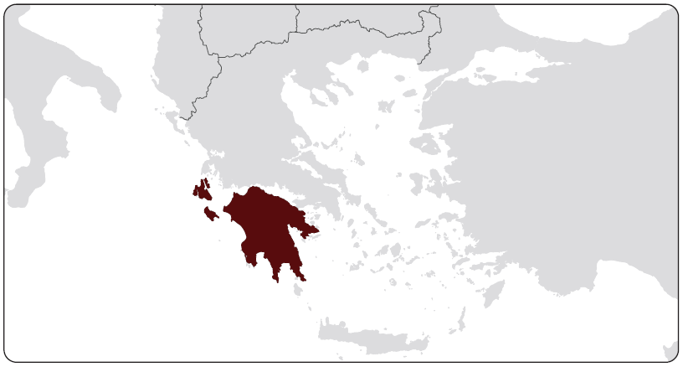
Κονάκι του Ιονίου, Οικ. Anguidae Anguis cephallonica (Werer, 1894)
Μοραϊτόσαυρα: ένα είδος σημαντικού ενδιαφέροντος
A. cephallonicus: Ενήλικό άτομο από την Πελοπόννησο (φωτ. Ηλ. Στραχίνης)..
Εξάπλωση
Είναι ενδημικό είδος της Ελλάδας με κατανομή σε Πελοπόννησο, Κεφαλλονιά, Ζάκυνθο και Ιθάκη.
Ενδιαίτημα
Στην Πελοπόννησο εξαπλώνεται από το επίπεδο της θάλασσας μέχρι τα 1.200 μέτρα υψόμετρο. Προτιμά υγρές περιοχές σε δάση φυλλοβόλων και κωνοφόρων, ορεινά λιβάδια, παραποτά-
μιες περιοχές, υγρούς θαμνότοπους αλλά και καλλιέργειες ή κήπους.
Κατανομή του Αnguis cephallonica στον ελλαδικό χώρο

Slide 15
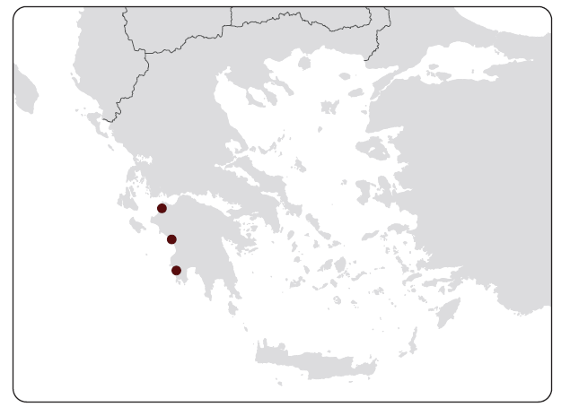
Αφρικανικός χαμαιλέοντας, Οικ. Chamaeleonidae Chamaeleo africanus (Laurenti, 1768)
C. africanus: Αφρικανικός χαμαιλέοντας που κινείται ανάμεσα σε κλαδιά δένδρου. Η ουρά, που εδώ είναι τυλιγμένη γύρω από κλαράκι, χρησιμεύει ως επιπλέον επικουρικό μέλος (φωτ. Ηλ. Στραχίνης).
Εξάπλωση
Το είδος εξαπλώνεται από την κεντρική Αφρική μέχρι την
Αίγυπτο. Οι μοναδικοί ευρωπαϊκοί πληθυσμοί εντοπίζονται
στην Πελοπόννησο.
Ενδιαίτημα
Η περιοχή εξάπλωσης στην Ελλάδα χαρακτηρίζεται από
αλμυρά έλη και αμμοθίνες, μακκία βλάστηση, καλλιέργει-
ες, φρύγανα και καλαμιώνες.
Κατανομή του Chamaeleo africanus στον ελλαδικό χώρο

Slide 16
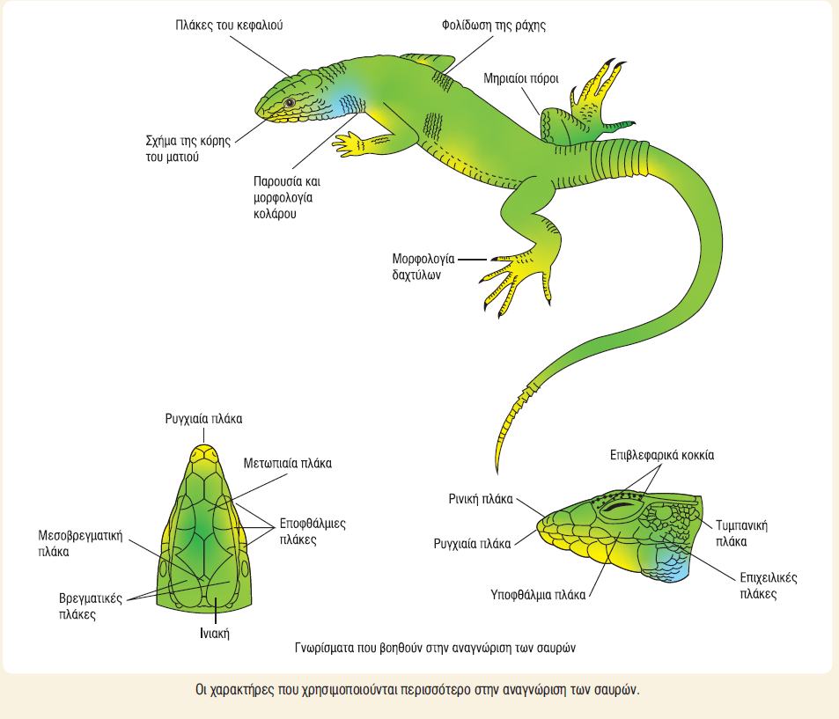

Slide 17
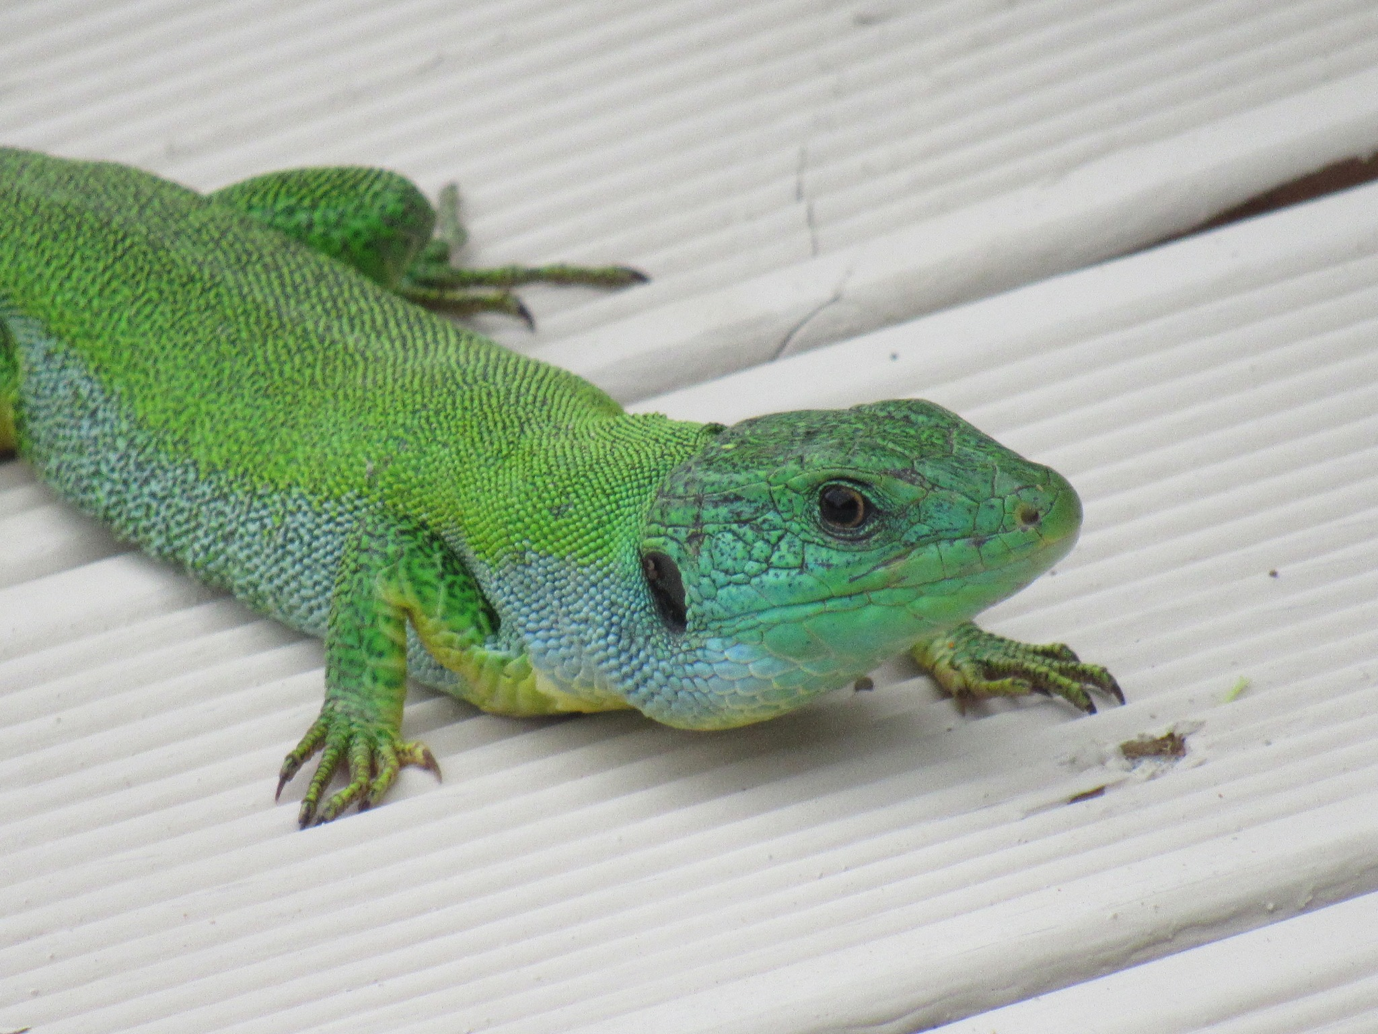

Slide 18
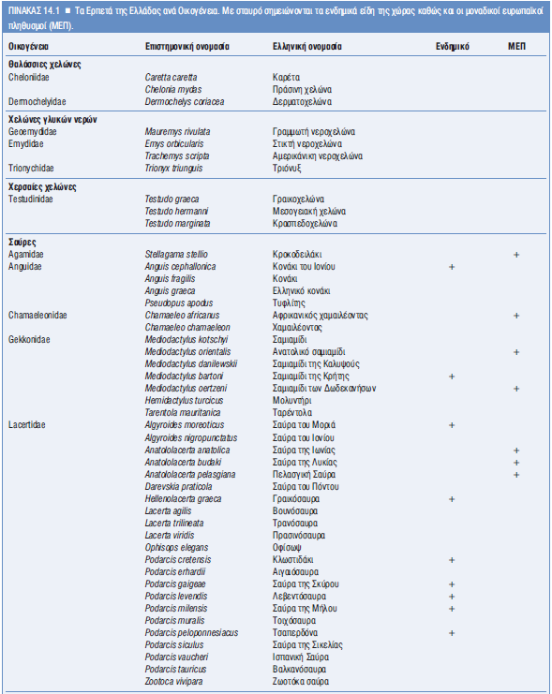
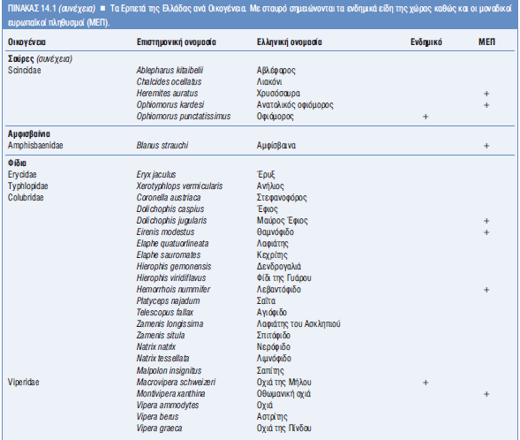
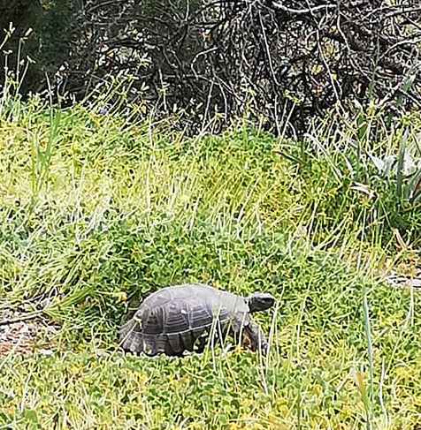
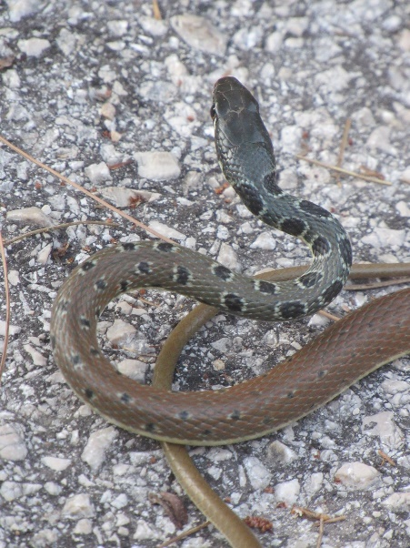
Κατάλογος ελληνικών ειδών Ερπετών

Slide 19
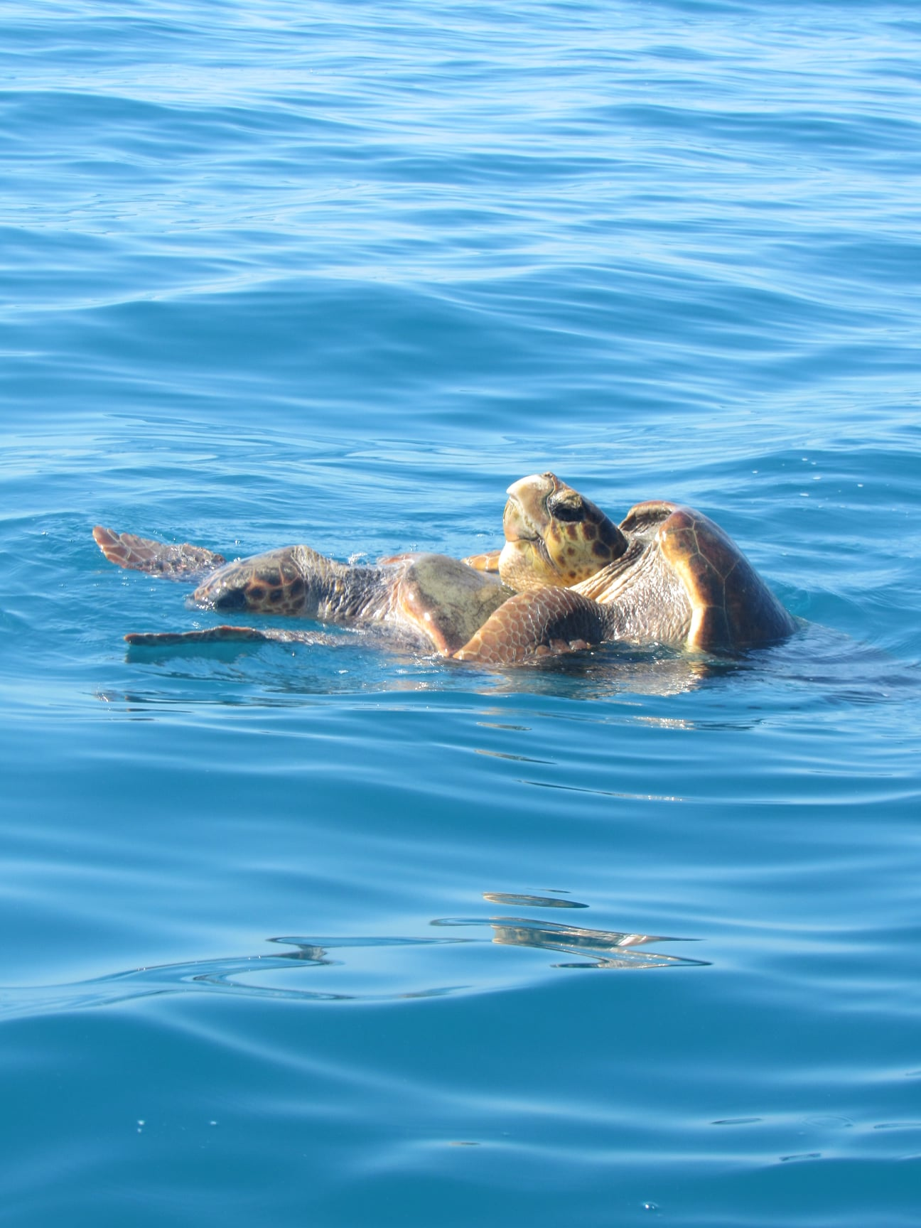
Ζεύγος Καρέτα (Caretta carettaκατά τη διάρκεια του ζευγαρώματος (φωτ. Γ. Καρρής).

